Slide 1
Kaunas Java
Baltic Institute of Technology
24gr. 21.08.16 KNS JAVA Invest.lt
2021-09-23

Slide 2
Praėjusią paskaitą

Slide 3
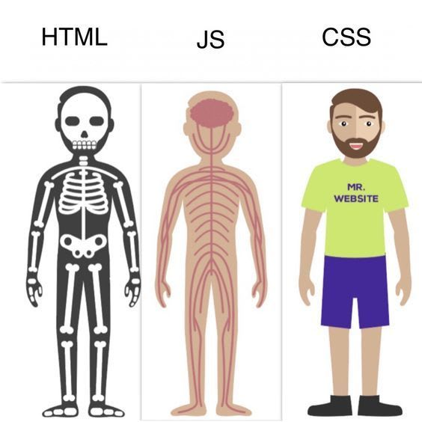
Bazinės front-end technologijos

Slide 4
Praėjusią paskaitą
Pseudo elementai
overflow property
text-overflow property (ellipsis)
CSS variables (custom properties)

Slide 5

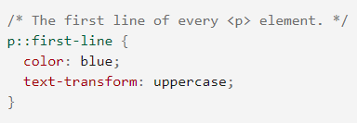
Pseudo elementai
Leidžia rašyti stilius specifiniai elemento daliai:
before
after
first-letter
first-line
placeholder
marker

Slide 6
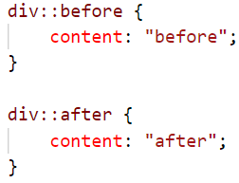
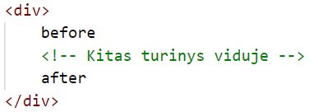
::before ir ::after
Pozicionuojami atitinkamai prieš ir po elemento.
Naudojami kartu su CSS property `content` (privalo būti nurodomas, kitaip pseudo elementai nebus vaizduojami).
Leidžia vartotojui pateikti turinį ne iš HTML.

Slide 7
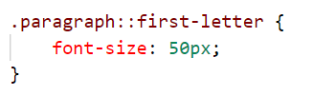
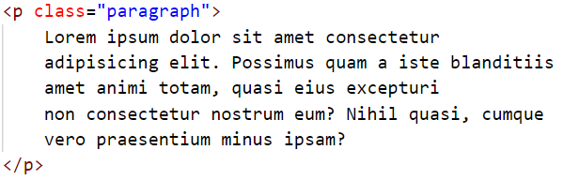
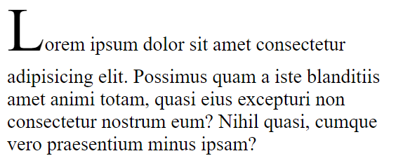
::first-letter
Leidžia keisti teksto pirmą raidę:

Slide 8
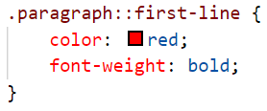
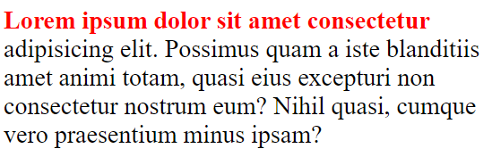
::first-line
Leidžia keisti pirmosios teksto eilutės stilių:

Slide 9
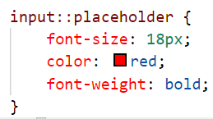

::placeholder
Leidžia keisti input elemento placeholder’io parametrus.

Slide 10
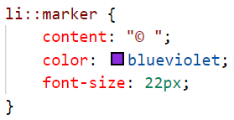
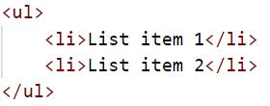
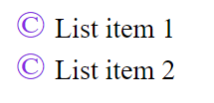
::marker
Leidžia nustatyti sąrašo žymeklį ir jo tam tikrus parametrus

Slide 11
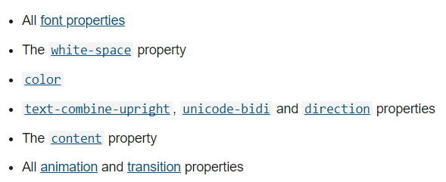
::marker palaikomi parametrai
Šaltinis: https://developer.mozilla.org/en-US/docs/Web/CSS/::marker#allowable_properties

Slide 12
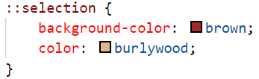
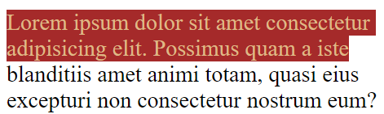
::selection
Leidžia nustatyti parametrus pažymėtam turiniui:

Slide 13
overflow
Nustato kokiu būdu yra valdomas turinys, kuris netelpa į elementą:
visible
hidden
auto
scroll
yra galimybė nustatyti skirtingoms ašims (overflow-y, overflow-x CSS properties)

Slide 14
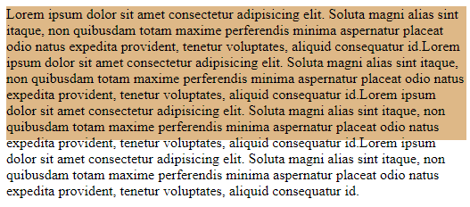
overflow: visible;
Numatytoji overflow reikšmė. Nustato, kad netelpantis turinys bus vaizduojamas, kai išeis iš elemento ribų:

Slide 15
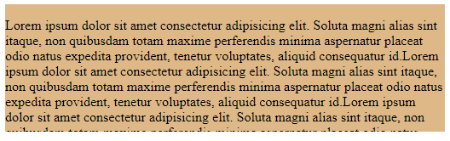
overflow: hidden;
Nustato, kad turinys kuris netelpa į elementą bus nukertamas ties elemento riba ir nerodomas.

Slide 16
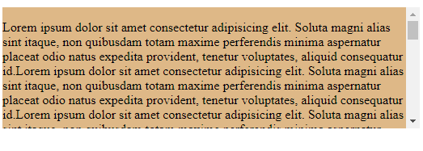
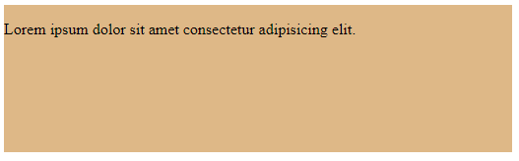
overflow: auto;
Nustato, kad elementas į kurį turinys netelpa turės slinkties juosta (scroll bar). Scroll bar rodomas tik tada, kai jo prireikia.
Turinys netelpa:
Turinys telpa:

Slide 17
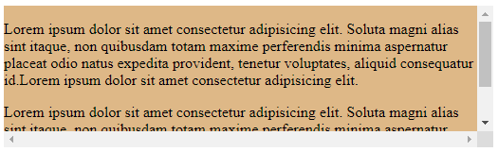
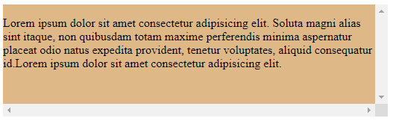
overflow: scroll;
Nustato, kad elementas visada turės slinkties juostas, nepriklausomai nuo to ar jos reikalingos.
Turinys netelpa:
Turinys telpa:

Slide 18
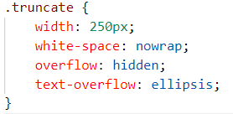
text-overflow
Nurodo kaip tekstas išeinantis iš parent elemento ribų yra vaizduojamas vartotojui.
Veikia tik tam tikromis sąlygomis:
tekstas turi išeiti iš ribų ir būti specifiškai nevaizduojamas (overflow: hidden);
tekstas turi netilpti vienoje eilutėje (white-space: nowrap). Keletai eilučių netaikoma.

Slide 19
text-overflow
Galimos reikšmės:
clip - tekstas nukertamas ties riba, kuria išeinama iš ribų (numatytoji reikšmė)
ellipsis - tekstas ties ta pačia riba, tačiau prie teksto pridedamas simbolis `…`
Daugiau apie ellipsis - https://css-tricks.com/snippets/css/truncate-string-with-ellipsis/

Slide 20


CSS variables (custom properties)
CSS leidžia nustatyti individualias reikšmes, primenančias kintamuosius:
--main-bg-color yra pavadinimas parinktas programuotojo (reikšmė privalo prasidėti --).
Tokias reikšmes galima panaudoti kaip CSS properties reikšmes naudojant `var` CSS funkciją:

Slide 21
CSS variables privalumai
Galimybė perpanaudoti reikšmę.
Galimybė keisti reikšmes centralizuotai - vienoje vietoje.
Galimybę suteikti papildomą / semantinę prasmę reikšmėms (svarbu programuotojams skaitant kodą).
Galimybė keisti tik kintamuosius esant skirtingoms sąlygoms (kita klasė, media query, kt.) nekeičiant kito kodo.

Slide 22
Su kokiomis problemomis susidūrėte?

Slide 23
Praėjusios paskaitos feedback’as
Anoniminė forma: https://docs.google.com/forms/d/1sSG0Y5Xf6vzCXTrED-8CMuIPXzioAkjGjrwubIVAID8

Slide 24
Šios paskaitos tikslas
CSS
ScreenToGIF.
Patriotinė užduotis.
@font-face
Kur rasti šriftų?
Alternatyvus šriftų įkėlimas - @import / HTML link

Slide 25



Kaskadiniai stiliai (CSS - Cascade Style Sheets)

Slide 26
ScreenToGif
Leidžia filmuoti ekrano vaizdą į GIF paveikslėlį.
GIF paveikslėlius kaip įprasto tipo inline paveikslėlius palaiko daugelis platformų, todėl jų vaizdavimas galutiniam vartotojui paprastesnis.
https://www.screentogif.com/

Slide 27
ScreenToGif
Panaudojimas:
Iliustruojant problemas
Pateikiant darbų pavyzdžius (pvz. portfolio puslapyje)

Slide 28
Patriotinė užduotis
Panaudokite media queries ir Bootstrap breakpoints, nustatyti kiekvienam režiui skirtingą spalvą. Spalvas parinkite savo nuožiūra.
Šias spalvas aprašyti panaudokite CSS variables.
Apačioje viewport suformuokite 75px aukščio fiksuotą ruožą suformuotą iš trijų vienodo pločio zonų, kurios visą viewport plotį dalinasi į lygias dalis. Jas nuspalvinkite Lietuvos vėliavos spalvomis (geltona, žalia, raudona). Spalvoms panaudokite CSS variables.
Viso puslapio centre įdėkite nuotrauką (75% ekrano pločio), kuri pagal Bootstrap breakpoints skirtinguose ekranų dydžiuose vaizduotų Lietuvos miestų nuotraukas pagal gyventojų skaičių mažėjančia tvarka (didžiausiame ekrane, didžiausias miestas).
Užvedus pelę ant nuotraukos, nuotraukos plote apačioje turėtų pasimatyti informacija apie miestą ir jo gyventojų skaičių.

Slide 29
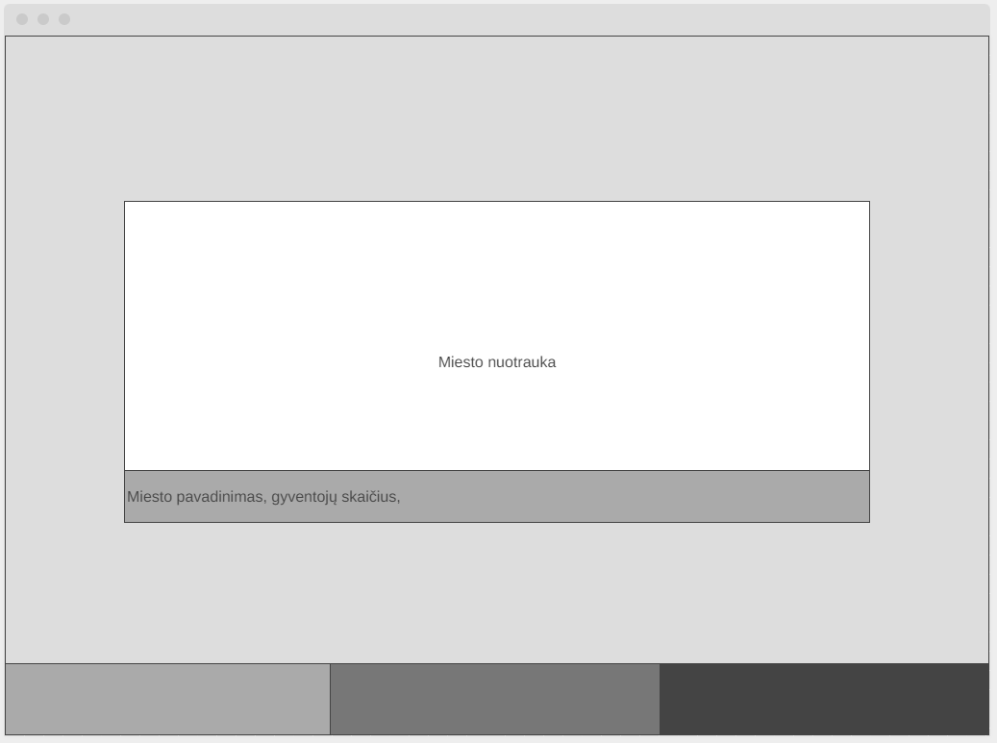

Slide 30
Užduoties aptarimas

Slide 31
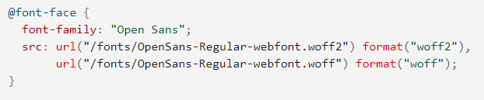
@font-face
Leidžia nustatyti šrifto `font-family` reikšmę, šaltinio failą, storį ir kitus susijusius parametrus.
@font-face negali būti deklaruojamas CSS selector’iuje.

Slide 32
Kur rasti šriftų?
Nemokamos šriftų platformos:
Font Squirrel - https://www.fontsquirrel.com/
DaFont - https://www.dafont.com/
EveryThingFonts https://everythingfonts.com
Mokamos šriftų platformos:
Fonts - https://www.fonts.com/
MyFonts - https://www.myfonts.com/
Online šriftų servisas
Google Fonts - https://fonts.google.com/

Slide 33
Alternatyvus šriftų įkėlimas - @import / HTML link
@import leidžia į CSS failą importuoti kitą CSS failą. Failas gali būti nurodomas tiek absoliučia, tiek reliatyvia nuoroda.
Galite įkelti CSS failą su šriftų aprašymais iš internetinių šriftų servisų:
Taip pat galima įkelti šrifto CSS failą naudojant HTML link:
Notes:
fonts.googleapis.com/css?family=Open+Sans
https://fonts.googleapis.com/css2?family=Open+Sans&display=swap

